Slide 1
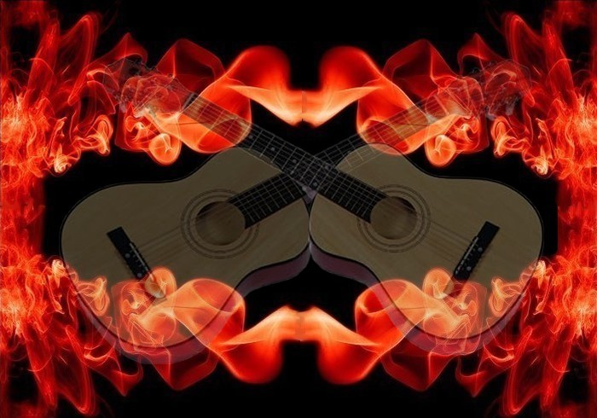

Chico
& the
Gypsy Kings
Jos

Slide 2

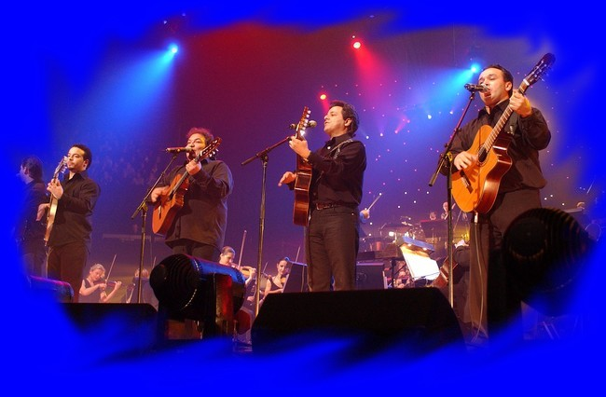


Slide 3

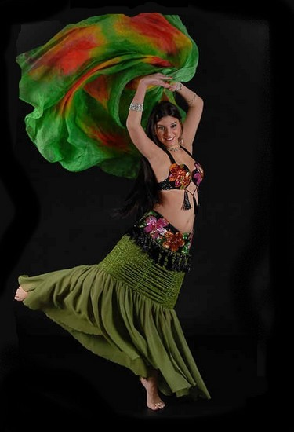
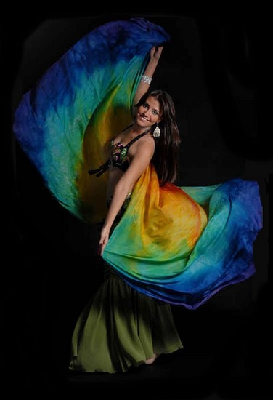
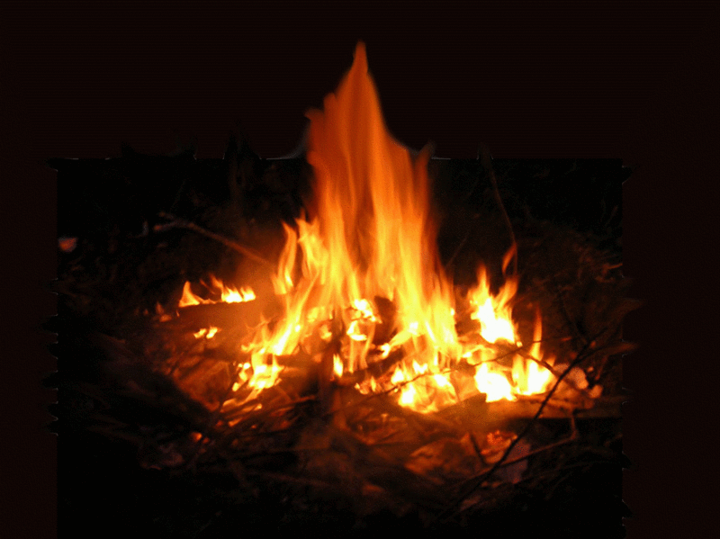

Slide 4

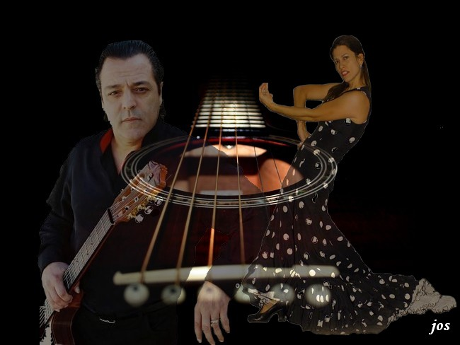

Slide 5



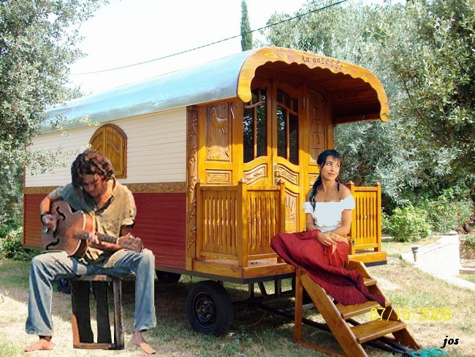


Slide 6
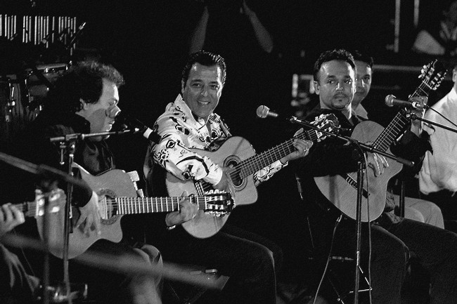
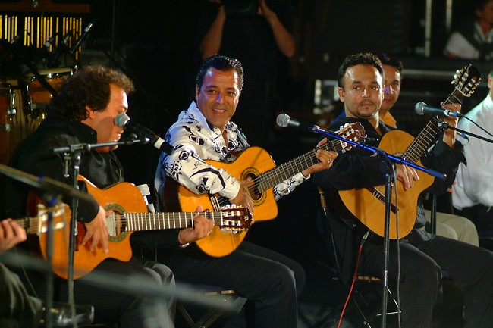


Slide 7
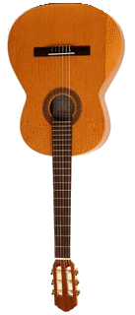

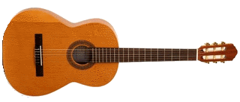
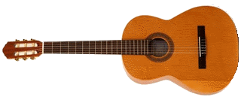
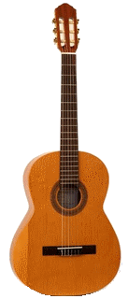

Slide 8
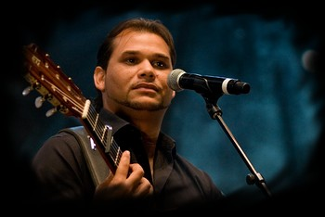
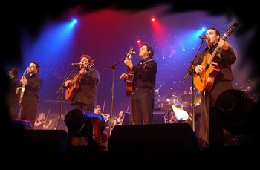

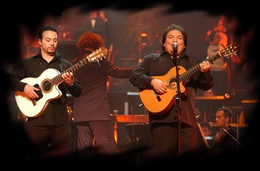

Slide 9
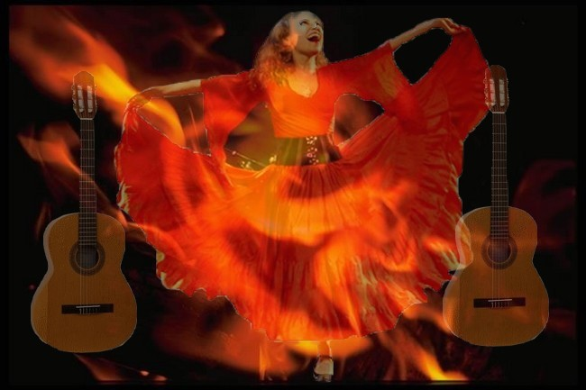
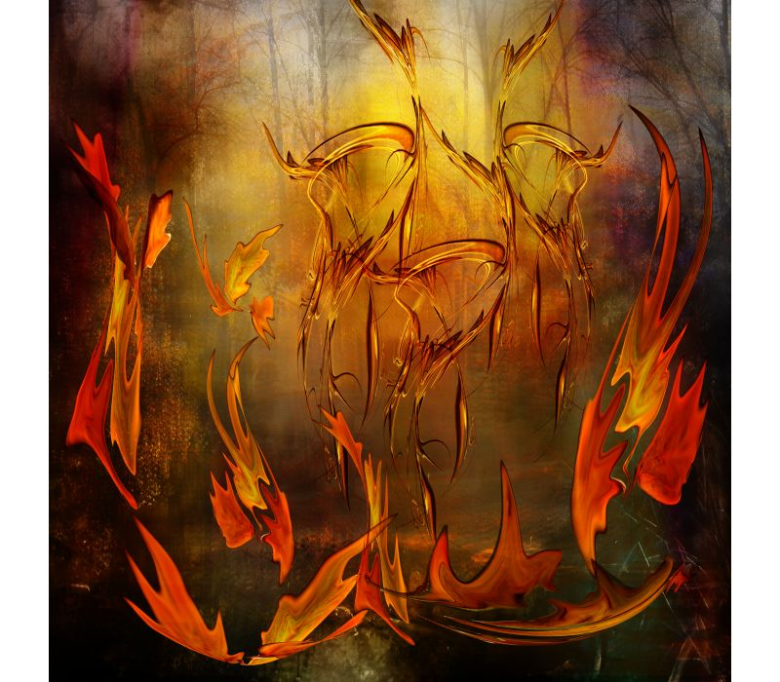
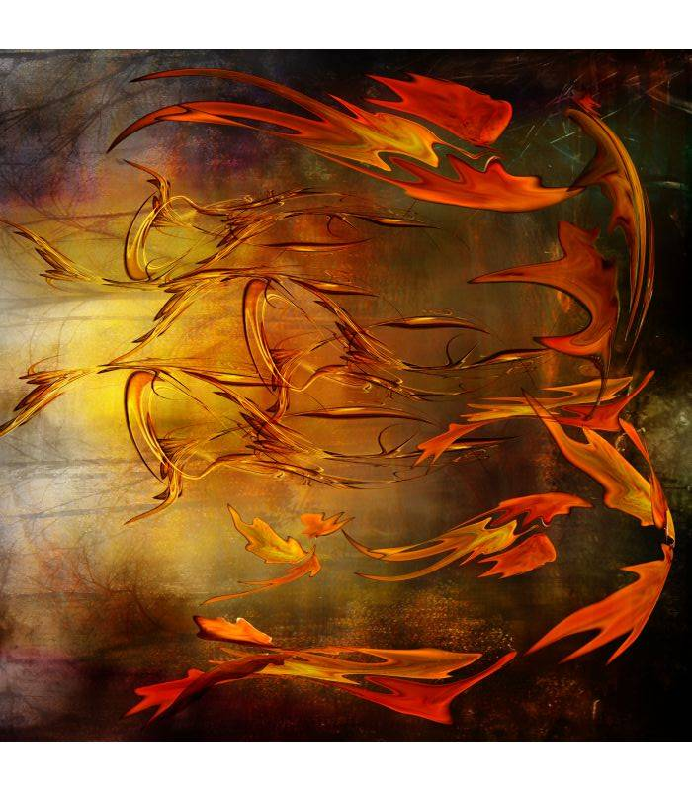
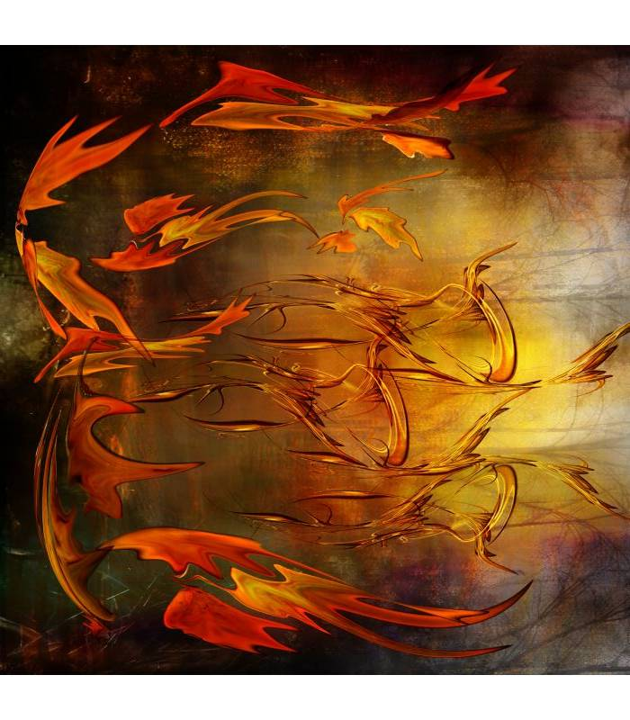

Slide 10

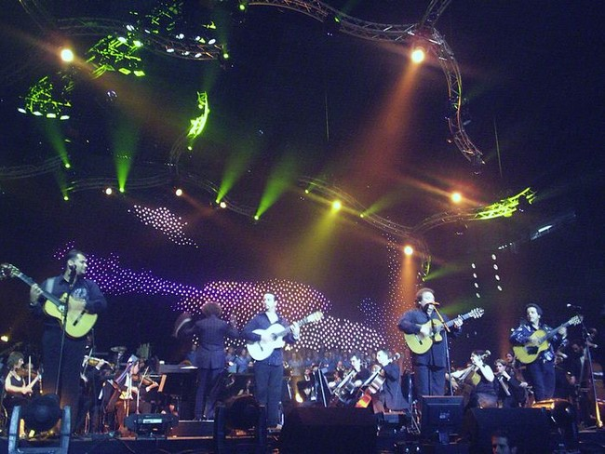

Slide 11


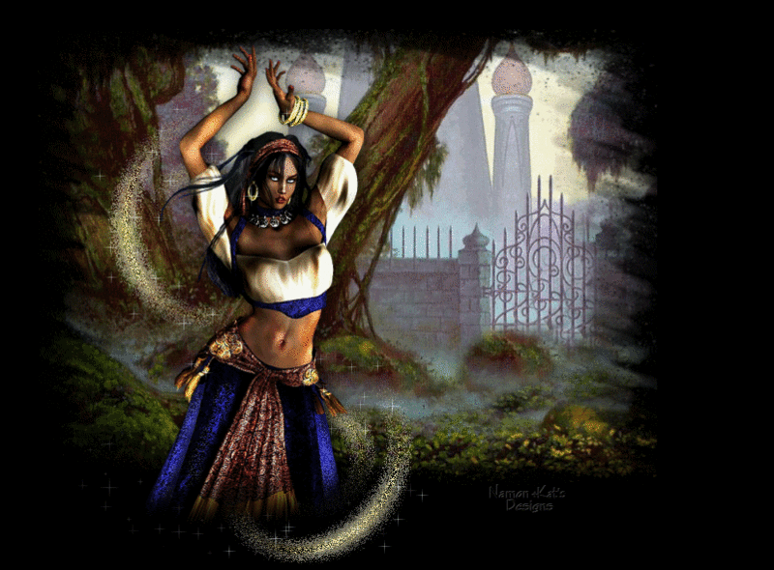


Slide 12
Réalisation & conception Jos
Montage photos Jos
Musique
Allegria par Chico et les Gipsy Kings
http://pagesperso-orange.fr/mon-pps-show/
Mars 2009

Slide 13



Accede a la sección que desees desde aquí:
Propia Creación
De la Red
Dedicatorias | Fechas Especiales | Graciosos
Historia y Arte | Lugares | Musicales
Naturaleza y Ciencias | Política | Reflexión
Religiosos | Románticos | Salud
Dedicatorias | Fechas Especiales | Graciosos
Historia y Arte | Lugares | Musicales
Naturaleza y Ciencias | Política | Reflexión
Religiosos | Románticos | Salud
Si deseas recibir pps periódicamente en tu correo electrónico subscríbete aquí:

